Slide 1



UBND QUẬN LONG BIÊN
TRƯỜNG MẦM NON ĐỨC GIANG
LÀM QUEN VĂN HỌC
Thơ: Xe chữa cháy
Lứa tuổi: Nhà trẻ 24-36 tháng
GV: Nguyễn Kiều Anh
Năm học 2024 - 2025

Slide 2

Ổn định tổ chức:
- Cô và trẻ hát bài: Em tập lái ô tô

Slide 3
2. Phương pháp, hình thức tổ chức:
- Cô giới thiệu tên bài thơ, tên tác giả.
- Cô đọc lần 1: (Không tranh). Sử dụng cử chỉ điệu bộ

Slide 4
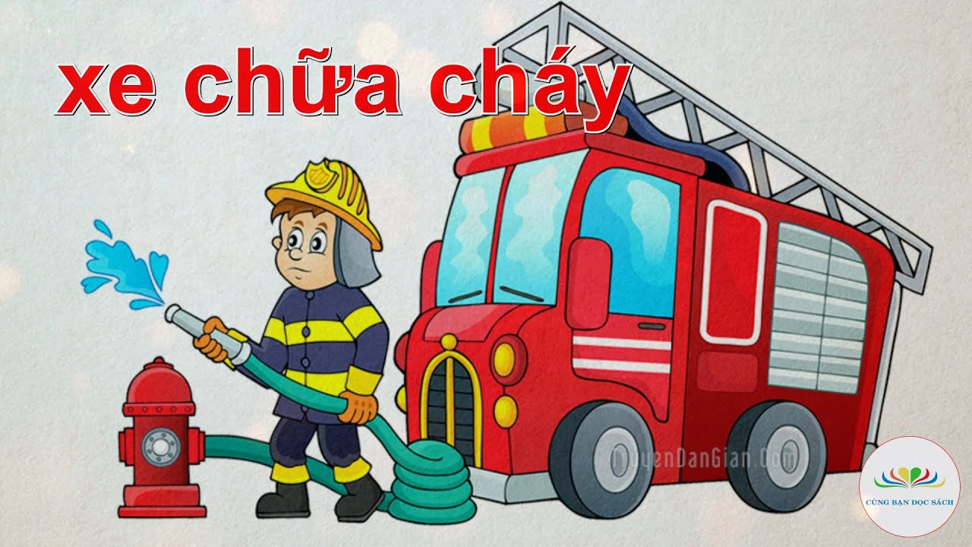

Slide 5
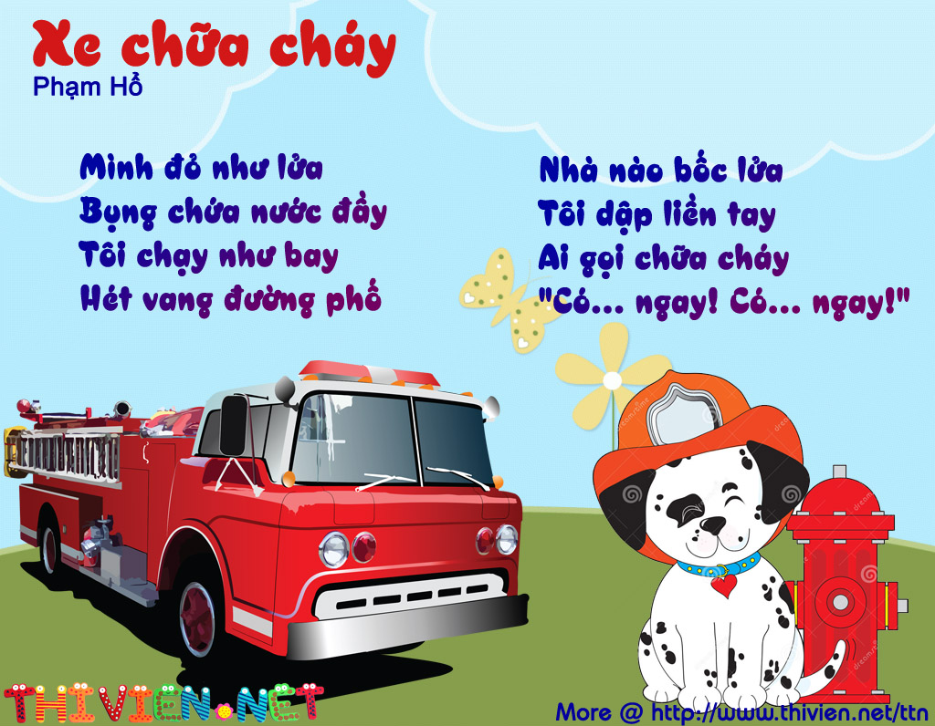

Slide 6

Đàm thoại về nội dung bài thơ

Slide 7
Dạy trẻ đọc thơ
- Cô cho cả lớp đọc 3 - 4 lần.
- Mời tổ, nhóm, cá nhân trẻ đọc.

Slide 8

3. Kết thúc:
- Cô và trẻ hát bài: “Em tập lái ô tô”

